Slide 1
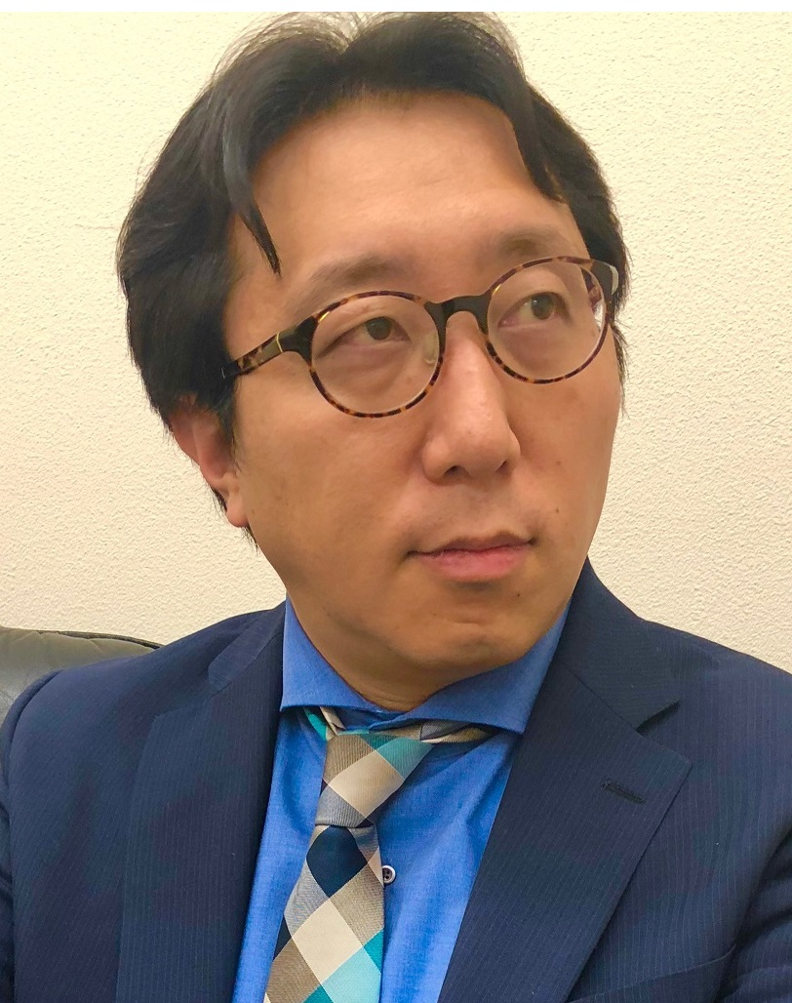
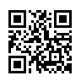
茨城県中小企業家同友会県央海浜支部２月例会 一般の方大歓迎!
3S（5Sの整理整頓清掃）で
変えていくことが当たり前の会社に
～ 突然の事業承継と３Ｓで加速した社内改革 ～
経営変革は、経営者がひとりでおこなえる事柄なのでしょうか。もしトップダウンですべてがうまくいくと思っているならば、それは大きな間違いではないでしょうか。
数々の苦難の連続の中、3S活動という手段を用いて、社員全員で企業変革に取り組んでいった土屋さんのご報告を伺い、会社の問題点を自ら発見し変革していく社風をどのようにして作っていったのか、学びあいたいと思います。
つちや まさたか
報告者 土屋 将貴 さん (株) 文優社 代表取締役 東京同友会墨田支部 支部長
1978年東京生まれ。大学卒業後、地元の信用金庫へ就職しFP等の資格を取得したが、2010年、父である先代社長の思いもよらない急逝により、後継社長に就任することに。
数々の想定外の事件が勃発するなか、同友会での学びや出会いによって取り組むこととなった3S活動をとおして、微かに思い描いていたビジョンへと近づいていく。
2018年度、東京同友会墨田支部長就任。
■日 時 ２０１９年 ２月２６日 （火） 午後6:00 開場 （参加費無料）
■会 場 ひたちなか文化会館 大練習室 （コミュニティ棟 2階）
ひたちなか市青葉町1-1 Tel. 029-275-1122
■グループ討論のテーマ：あなたの会社のルールは誰が決めていますか？
またそれはなぜですか？
■懇親会（希望者のみ） 5,000円 会場：刺身と天ぷら 六角や
ひたちなか市勝田泉町 2-10 Tel. 029-219-5986 （例会3日前を過ぎたキャンセルの場合は後日実費を徴収させていただきます。）
■主 催 茨城県中小企業家同友会 県央海浜支部 Tel. 029-243-8230
□ 例会に出席します
□ 懇親会に参加します (会費 5,000円)
お名前 会社名 お役職
このまま同友会事務局 ０２９－２４３－７２２５ までＦＡＸください。

